Slide 1
Galenio
Bourání jazykových bariér
ve zdravotnictví
galenio.cz

Slide 2
12 000 zahraničních pacientů navštíví nemocnice každý měsíc
54 miliard korun ztrácí každý rok americké zdravotnictví
galenio.cz

Slide 3
Počet ošetřených cizinců
Země EU celkem | 22
Ruská federace | 2
Ukrajina | 68
Ostatní země bývalého SSSR | 60
Čína | 1
Vietnam | 20
USA | 1
Ostatní | 213
Počet cizinců celkem | 387
Země EU celkem | 14
Ruská federace | 139
Ukrajina | 336
Ostatní země bývalého SSSR | 275
Čína | 15
Vietnam | 83
USA | 1
Ostatní | 362
Počet cizinců celkem | 1225
Rok 2021
Rok 2022
galenio.cz

Slide 4
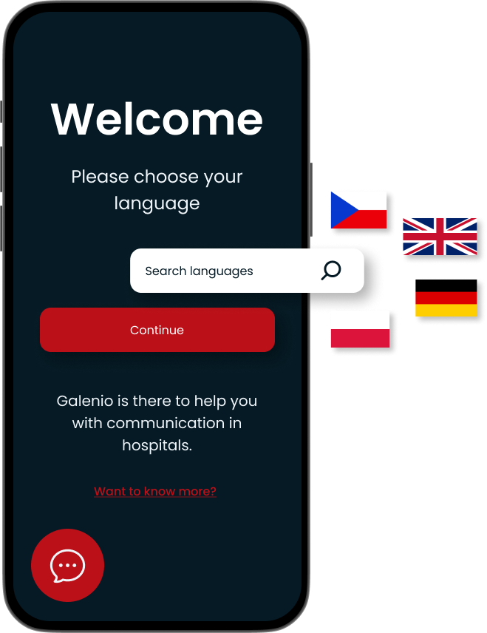
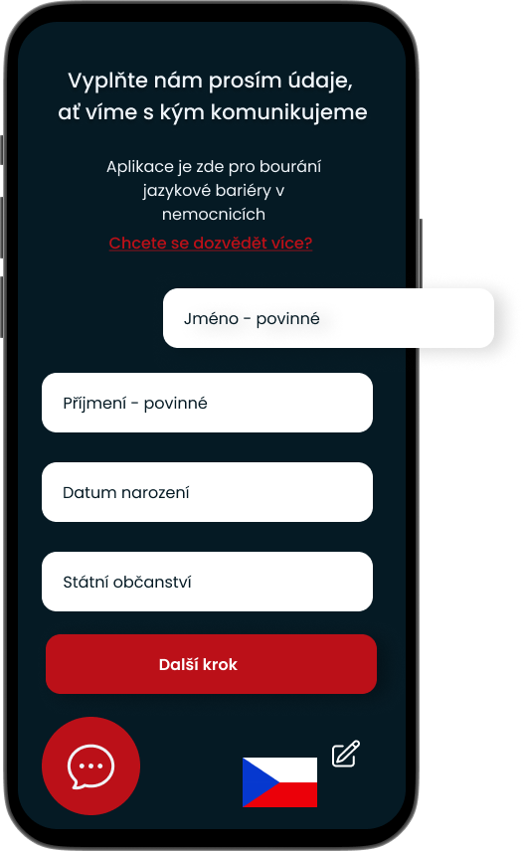

Slide 5
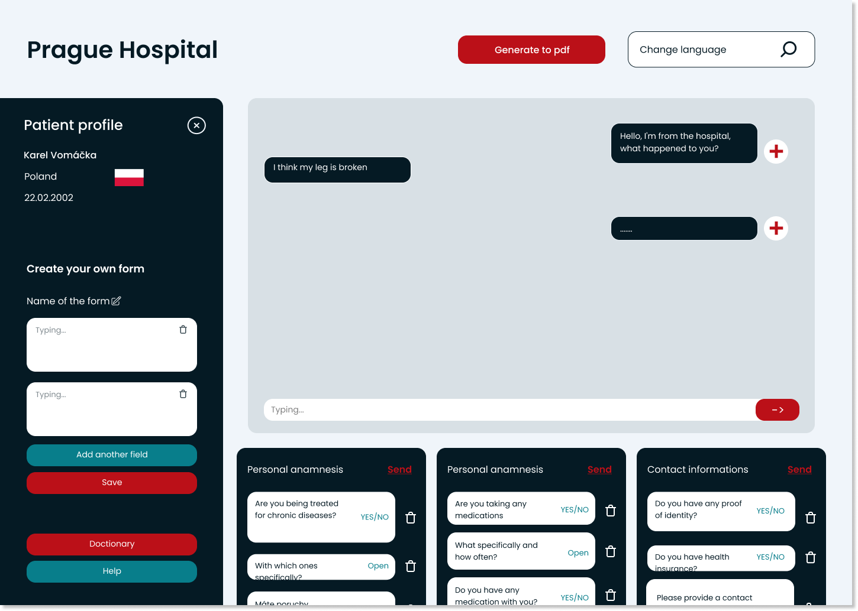

Slide 6
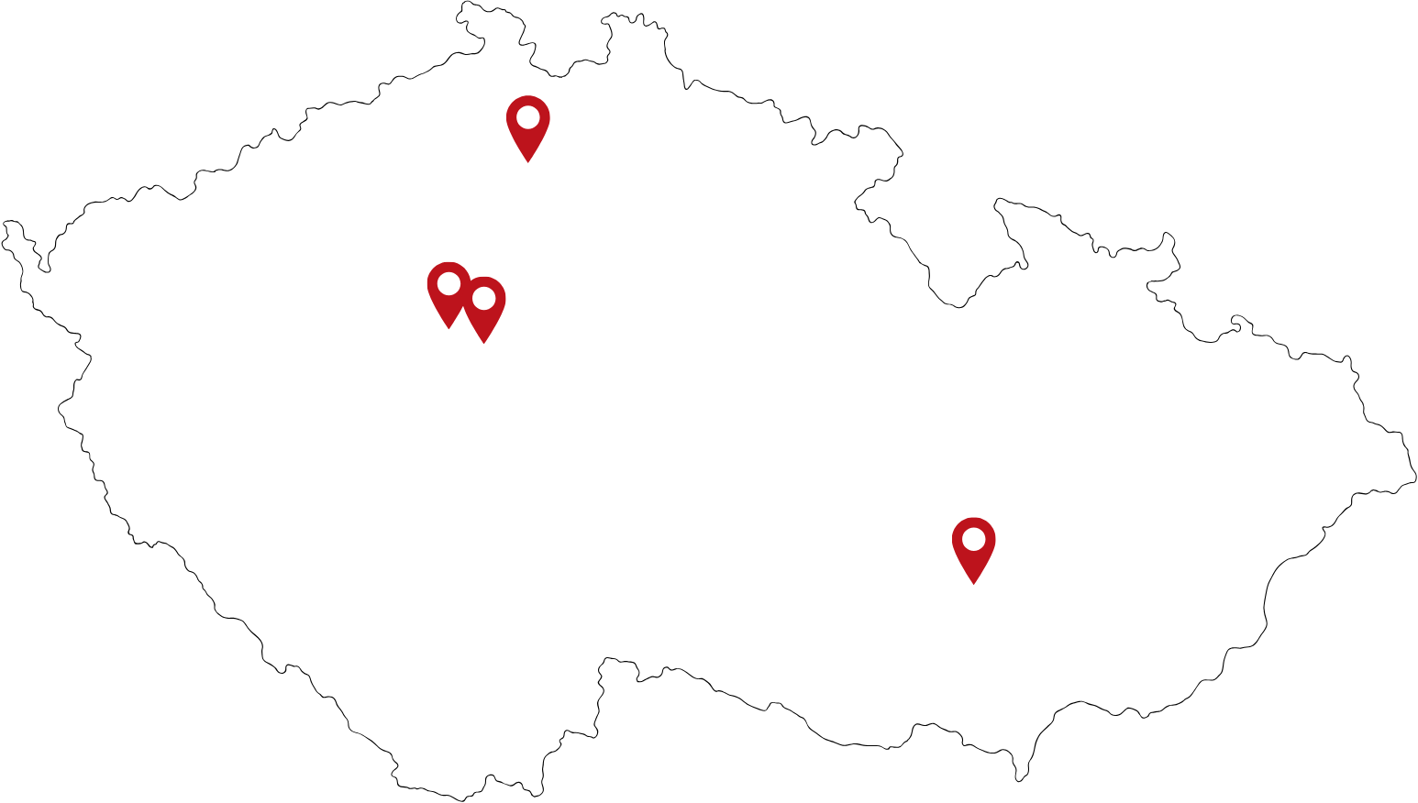
Kde aplikaci zkoušeli
galenio.cz

Slide 7




Plánovaný rozvoj
Propojení s interními nemocničními systémy
Překlady nemocničních zpráv a jiných dokumentů
Stálé vylepšování technologie překládání pomocí umělé inteligence
Mobilní aplikace pro pacienty s daty
galenio.cz
Notes:
ikonky

Slide 8
Proč tedy používat Galenio?
Usnadní komunikaci lékařům
Lékaři se vyhnou stresovým situacím vzniklých při komunikaci
Urychlý procesy a ušetří nemocnici peníze
Obsáhlá databáze nejpoužívanějších frází z dat ministerstva zdravotnictví
Zajištění všech rozsáhlejších funkcí do budoucna
galenio.cz

Slide 9
Více u nás na webu:
galenio.cz
ondra@galenio.cz

